Slide 1


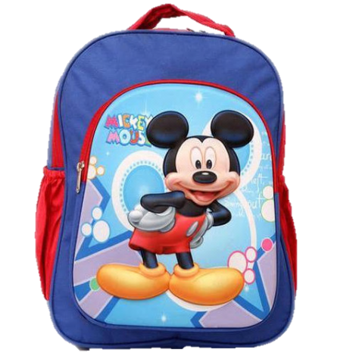

আজকের পাঠে
সবাইকে স্বাগত
জানাচ্ছি।

Slide 2
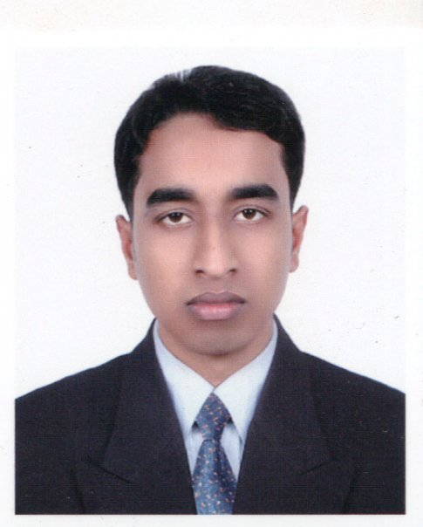

সুকেশ সূত্রধর,
সহকারি শিক্ষক,
গোকর্ণ পূর্ব সরকারি প্রাথমিক বিদ্যালয়,
নাসিরনগর, ব্রাহ্মণবাড়িয়া।
মোবাইল নং-০১৭২২ ২৬৯৪৬১
ইমেইলঃ sukeshbd@gmail.com
শ্রেণি-পঞ্চম,
বিষয়-প্রাথমিক বিজ্ঞান,
অধ্যায়- ১৩,
সময়ঃ ৪০ মিনিট,
তারিখঃ
09 মার্চ. 20

Slide 3
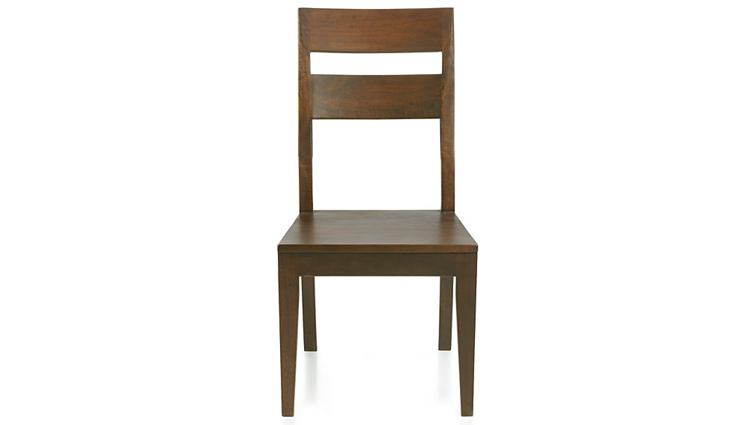
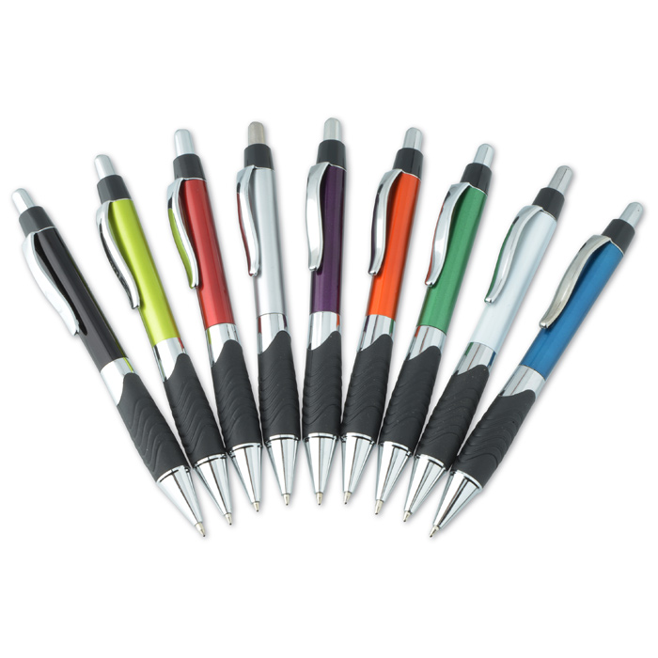
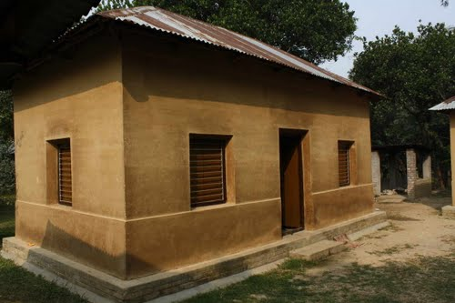
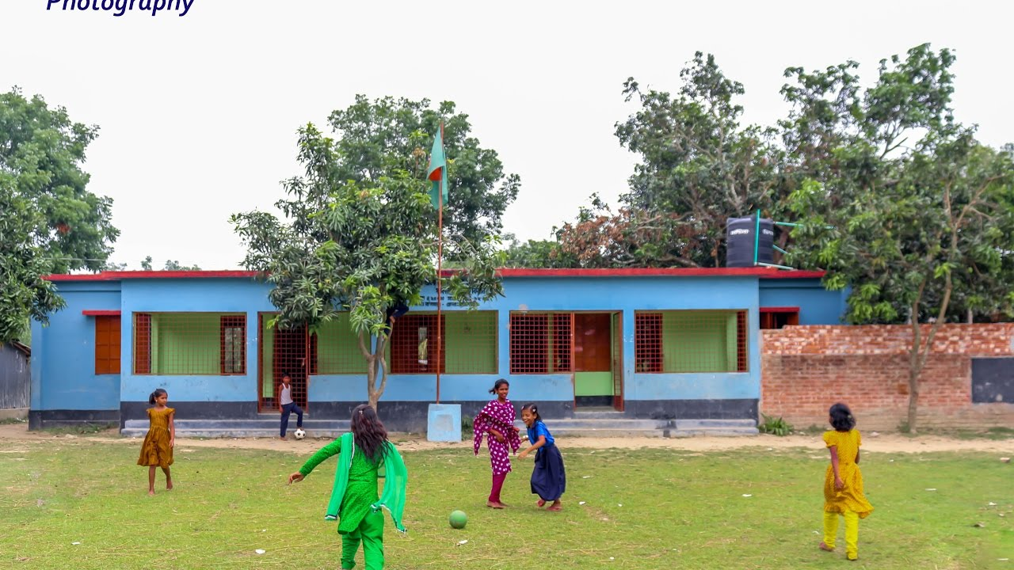
ছবিতে কি কি দেখতে পাচ্ছ?
এগুলো কী আমাদের কোন উপকারে আসে?
এগুলোকে আমরা কী বলতে পারি?
চেয়ার
কলম
ঘর
স্কুল

Slide 4

আজকের পাঠ
মানবসৃষ্ট সম্পদ

Slide 5
শিখনফল
এই পাঠশেষে শিক্ষার্থীরা...
মানবসৃষ্ট সম্পদ কী তা বলতে পারবে,
মানবসৃষ্ট সম্পদগুলোর তালিকা তৈরি করতে পারবে,
মানবসৃষ্ট সম্পদের ব্যবহার লিখতে পারবে।

Slide 6
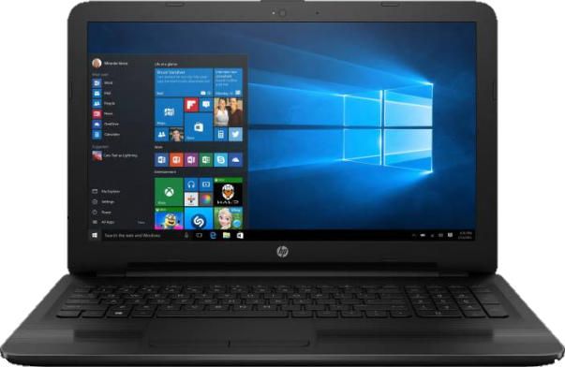
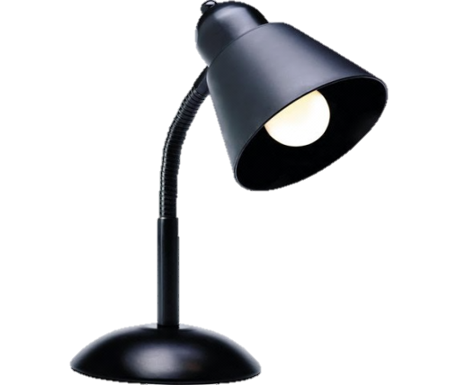
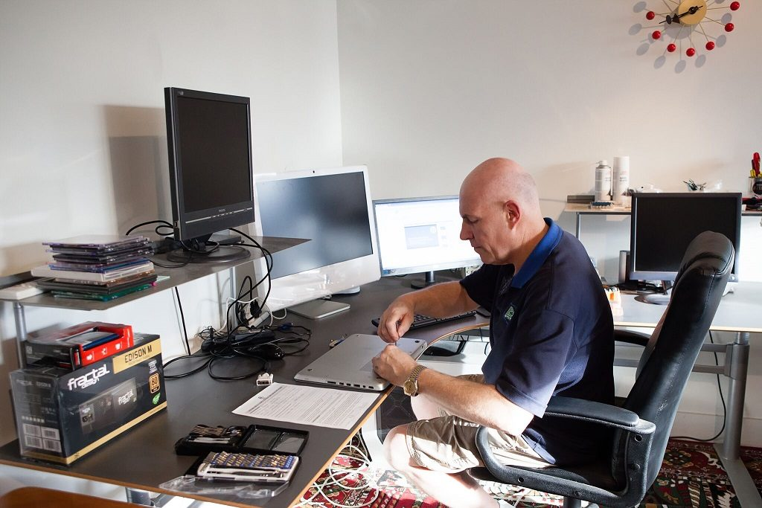
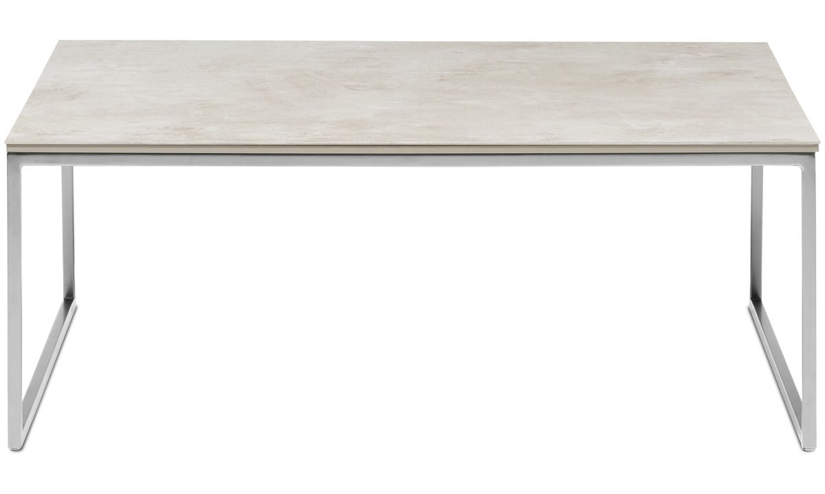
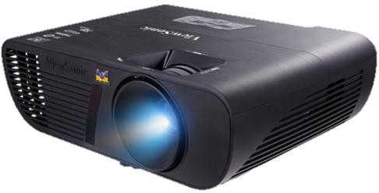
ছবিতে কি কি দেখতে পাচ্ছ?
মানুষের তৈরি সম্পদই হলো মানবসৃষ্ট সম্পদ।
এগুলো কে তৈরি করেছেন?
?
ল্যাপটপ, প্রজেক্টর, বৈদ্যুতিক বাতি ও টেবিল।
মানুষ

Slide 7
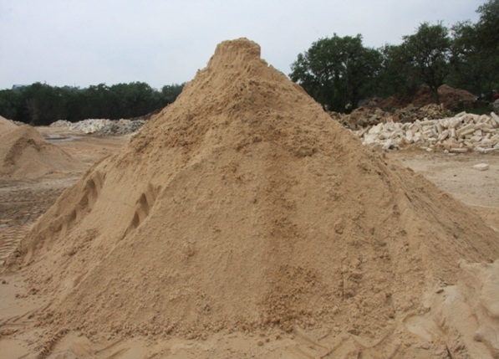
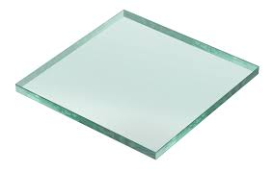
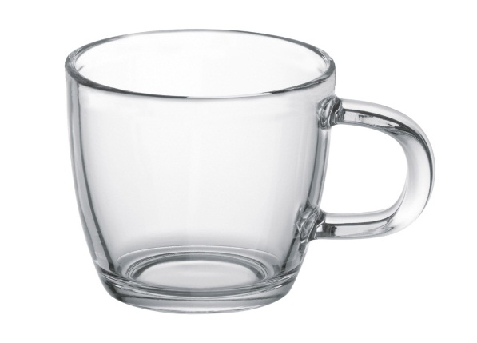
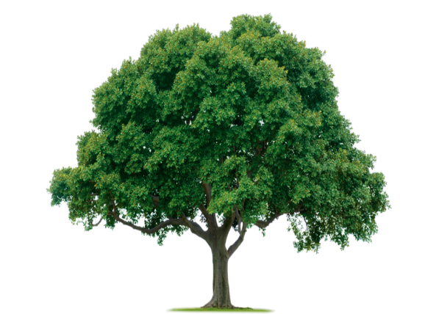
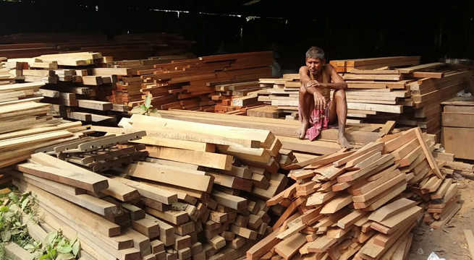
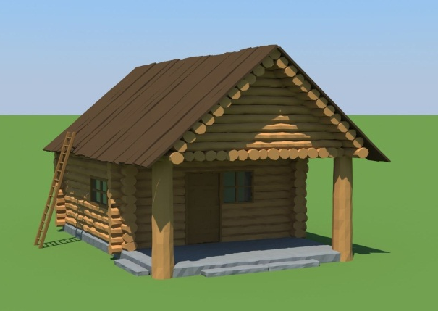
মানব সৃষ্ট সম্পদও প্রকৃতি থেকে আসে।
নিচের ছবিগুলো ভালভাবে লক্ষ করোঃ
ছবিগুলো দেখে কী বুঝতে পারলে?
বালু
কাচ
গ্লাস
গাছ
কাঠ
বাড়ি

Slide 8
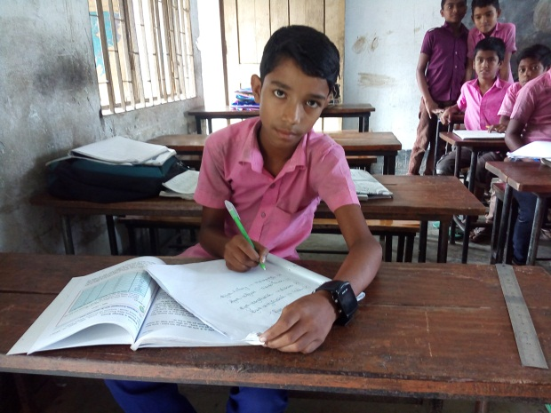
একক কাজ
সময়ঃ৪মিনিট
মানবসৃষ্ট সম্পদ বলতে কী বোঝ?

Slide 9

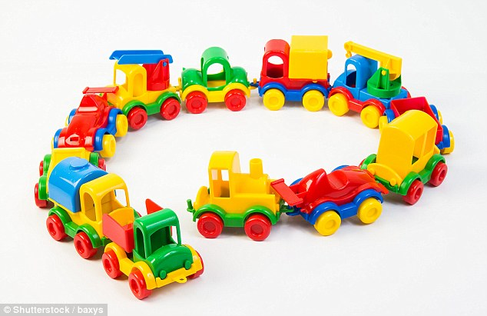
ছবিগুলোতে কি কি দেখতে পাচ্ছ?
এগুলো হচ্ছে মানবসৃষ্ট সম্পদ।
কাগজ
প্লাস্টিক

Slide 10
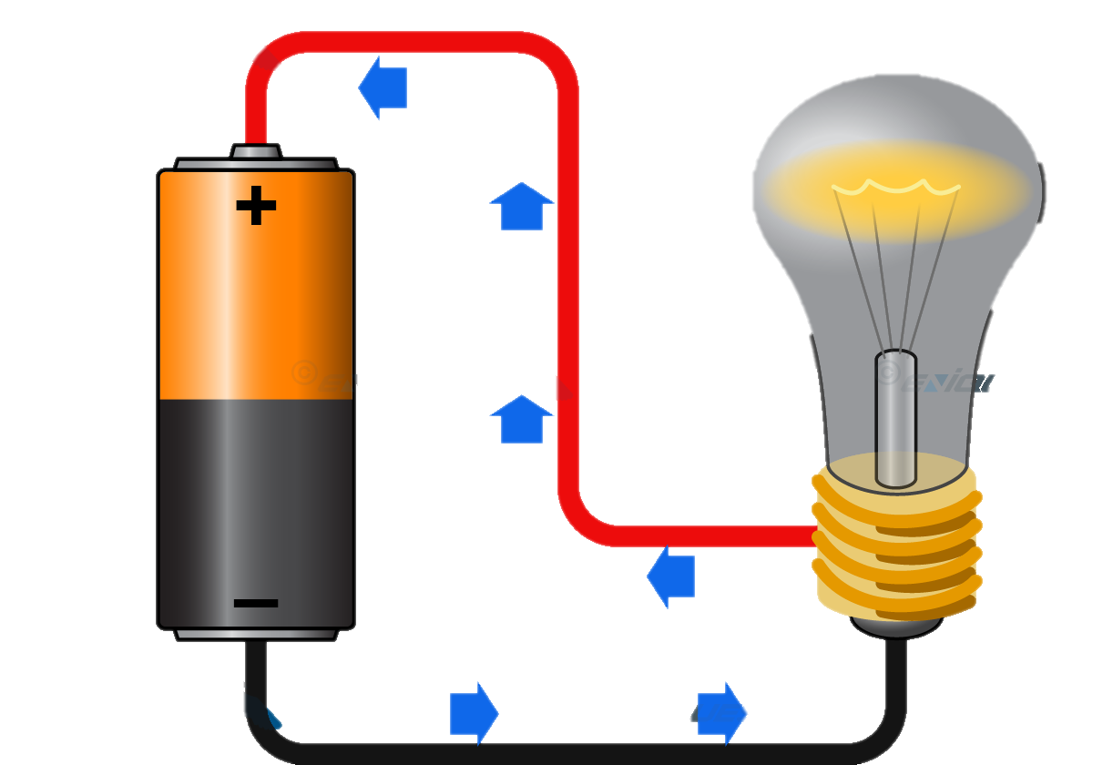
ছবিগুলোতে কি কি দেখতে পাচ্ছ?
এগুলো হচ্ছে মানবসৃষ্ট সম্পদ।
কাচ
বিদ্যুৎ

Slide 11

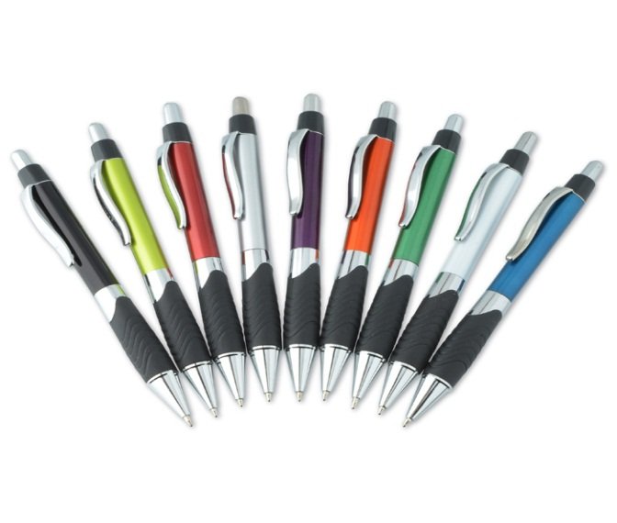
ছবিগুলোতে কি কি দেখতে পাচ্ছ?
এগুলো হচ্ছে মানবসৃষ্ট সম্পদ।
ছাতা ও কলম
বই ও ব্যাগ

Slide 12
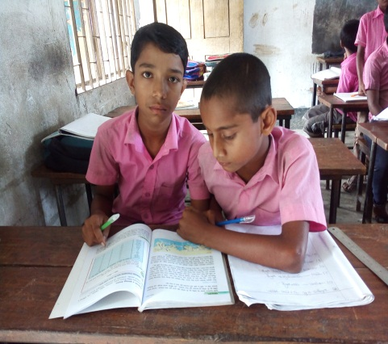
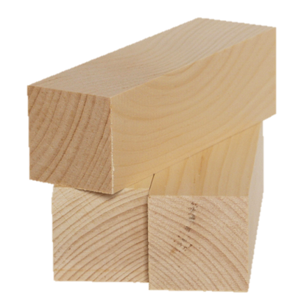
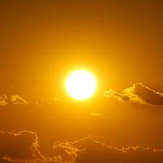
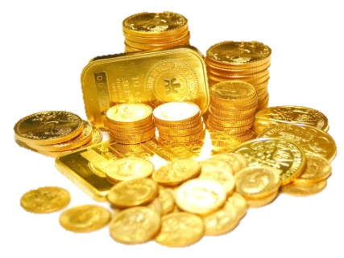
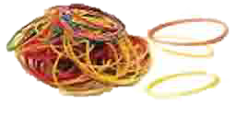
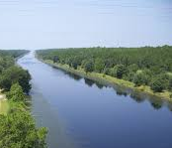
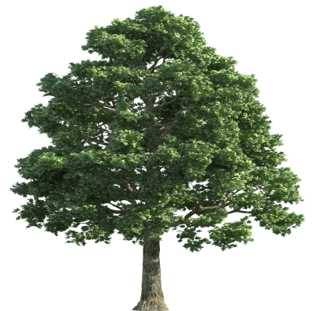
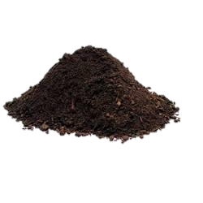
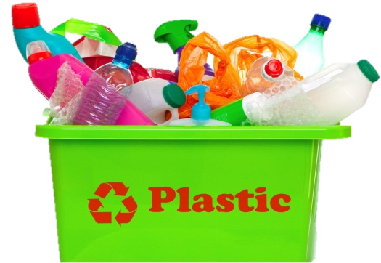

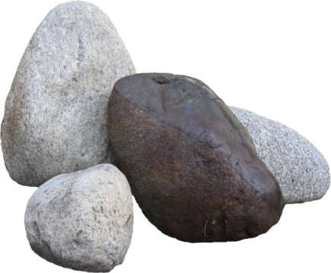
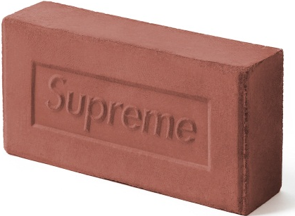
ছবিগুলো ভালভাবে পর্যবেক্ষণ করোঃ-
জোড়ায় কাজ
ছবিতে কোনগুলো মানবসৃষ্ট সম্পদ তা খুঁজে বের করে একটি তালিকা তৈরি করো।

Slide 13
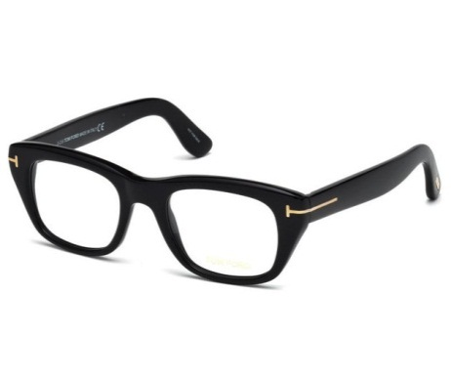
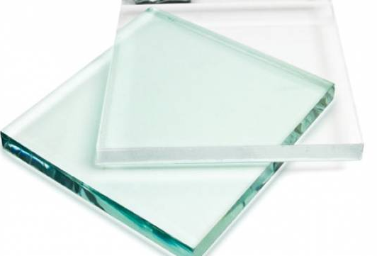
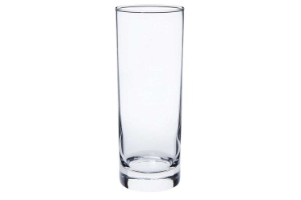

মানবসৃষ্ট সম্পদ আমাদের কি কি কাজে লাগে?
?
চশমা
?
গ্লাস
?
কাচ
আয়না

Slide 14
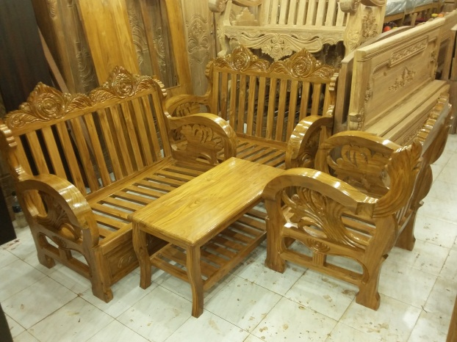
মানবসৃষ্ট সম্পদ আমাদের কি কি কাজে লাগে?
?
এছাড়া আরো বিভিন্ন কাজে কাঠের ব্যবহার হয়।
কাঠের আসবাবপত্র
?
কাঠ
ঘর তৈরিতে

Slide 15
দলগত কাজ
দল-১
চিত্র-ক
দল-১
চিত্র-খ
ক-চিত্রে প্রদর্শিত মানবসৃষ্ট সম্পদটির তিনটি ব্যবহার লিখ।
খ-চিত্রে প্রদর্শিত মানবসৃষ্ট সম্পদটির তিনটি ব্যবহার লিখ।

Slide 16
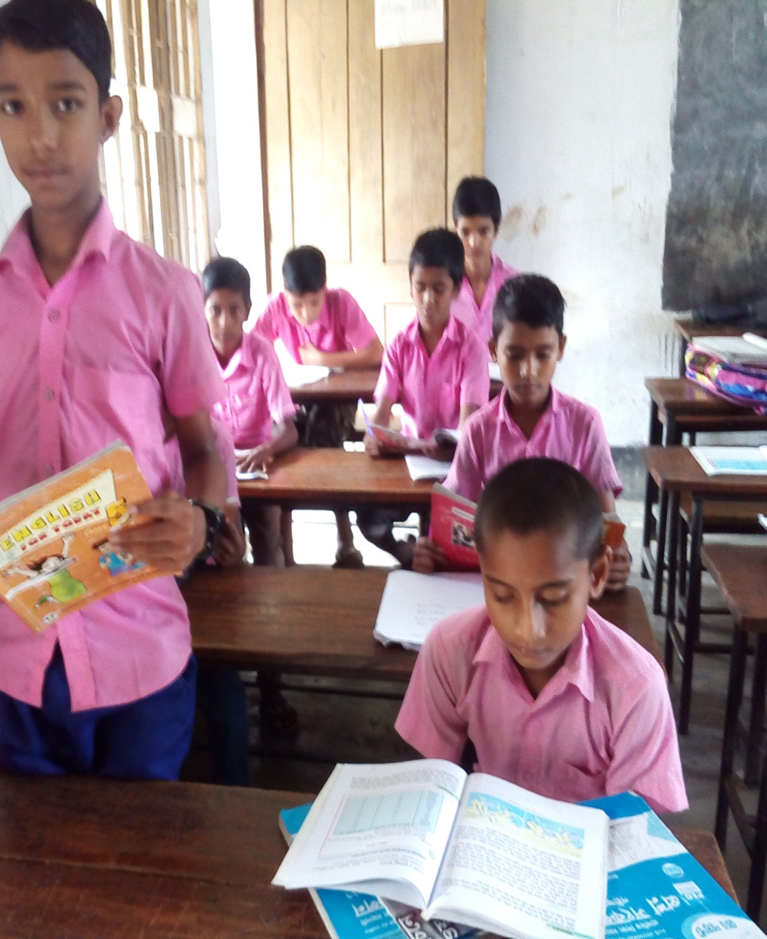
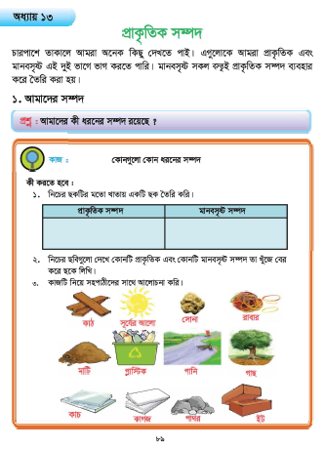
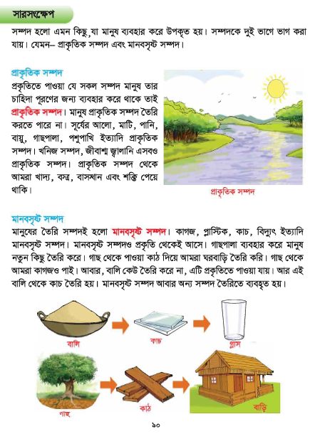
প্রাথমিক বিজ্ঞান বইয়ের ৮৯ ও ৯০ নং পৃষ্ঠা খোলে পড়।

Slide 17
মূল্যায়ন
সঠিক উত্তরটি বোর্ডে লিখঃ-
(১) মানুষের তৈরি সম্পদই হলো মানবসৃষ্ট সম্পদ। এই মানবসৃষ্ট সম্পদের মূল
উৎস কী?
(ক) দোকান
(খ) প্রকৃতি
(গ) কারখানা
(ঘ) বাজার
(২) নিচের কোনটি মানবসৃষ্ট সম্পদ?
(ক) পাথর
(খ) পশুপাখি
(গ) কাচ
(ঘ) গাছপালা

Slide 18
মূল্যায়ন
(ক)
(খ)
১. চিত্রে ক ও খ দুইটি কোন ধরনের সম্পদ?
২. এদের মধ্যে মিল ও পার্থক্য কোথায়?

Slide 19
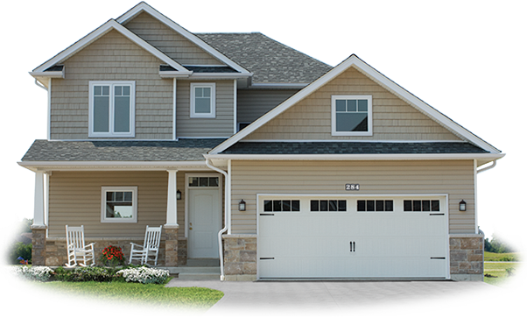
একটি সুন্দর বাড়ি তৈরি করতে তোমার কোন কোন মানবসৃষ্ট সম্পদ প্রয়োজন হবে তার একটি তালিকা বাড়ি থেকে লিখে নিয়ে আসবে।

Slide 20

ধন্যবাদ

